Slide 1
ПЕТ ГОДИНА ЦЕНТРА ЗА СТРУЧНО УСАВРШАВАЊЕ, ШАБАЦ
И
НАУЧНИ КАМИОН ЦЕНТРА ЗА ПРОМОЦИЈУ НАУКЕ У ШАПЦУ
.
Татјана Марковић-Топаловић, Медицинска школа Шабац,
децембар 2015.

Slide 2
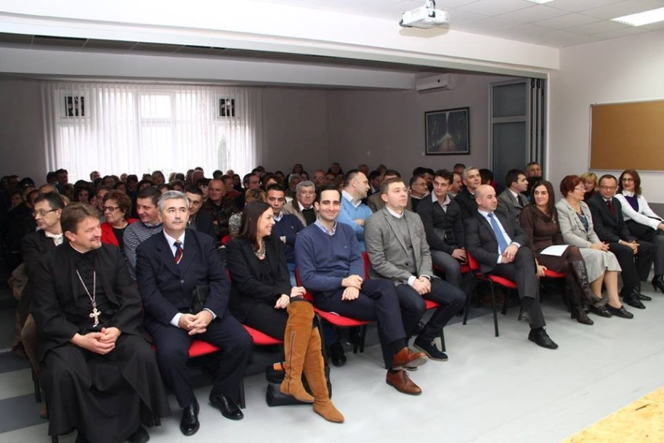
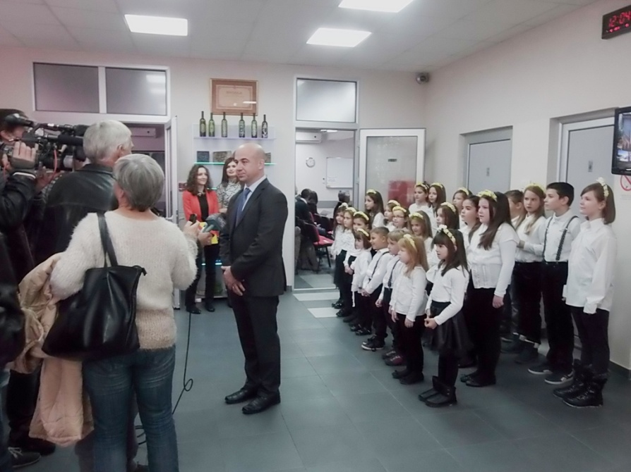
Гости су испунили салу да прославе 5 година од оснивања ЦСУ, Шабац.
Директор Горан Стојићевић одговара новинарима испред дечијег хора спремног за наступ.

Slide 3
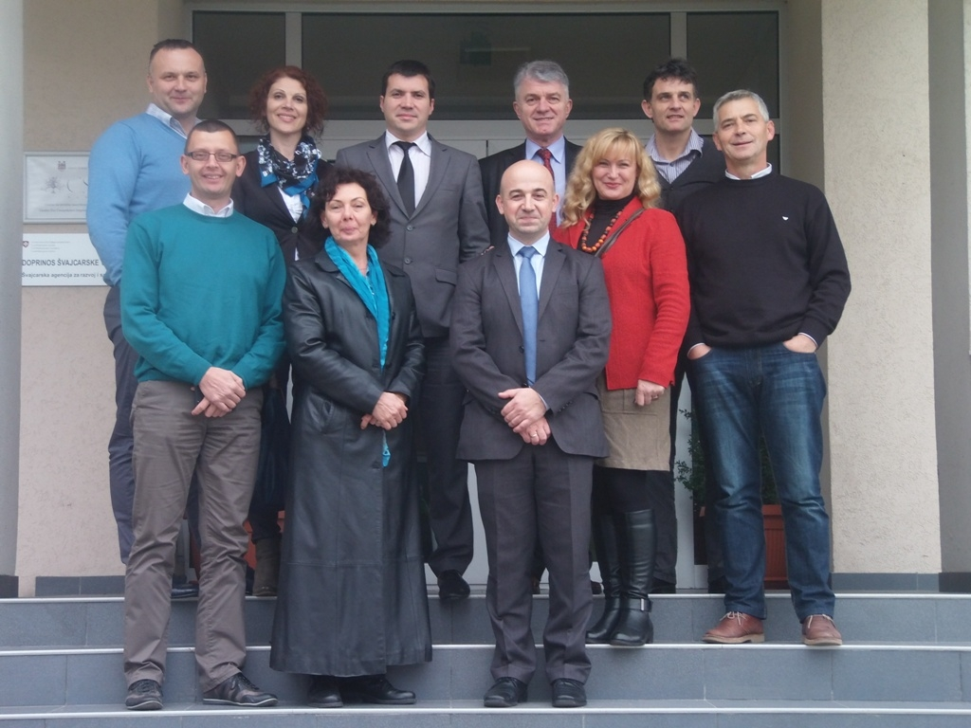
Директори свих Центара за стручно усавршавање у Србији присуствовали су прослави 5 година од оснивања ЦСУ, ШАбац.

Slide 4
Школе широм Србије су током 2015. биле у посети Парку науке у ЦСУ, Шабац.
https://onedrive.live.com/?authkey=%21AM4-HLv2k2jgCJ8&id=C6992A3D5CE871FC%21688&cid=C6992A3D5CE871FC
RTS “Park nauke” u emisiji “Moja lepa Srbija”
http://csusabac.rs/park-nauke-u-emisiji-moja-lepa-srbija-rts/

Slide 5
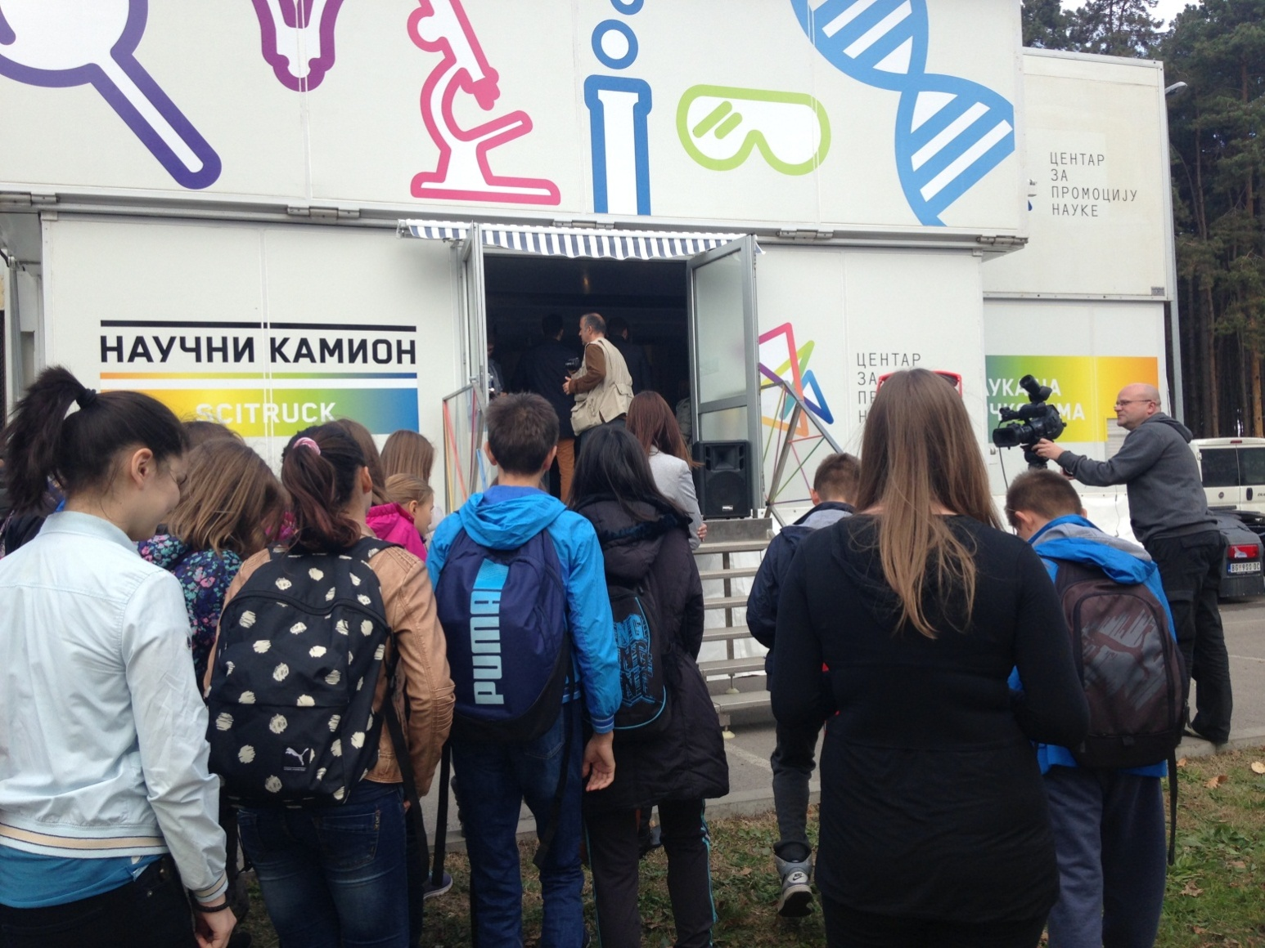
Научни камион Центра за стручно усавршавање је био у Шапцу од 16.11.-20.11. 2015.

Slide 6
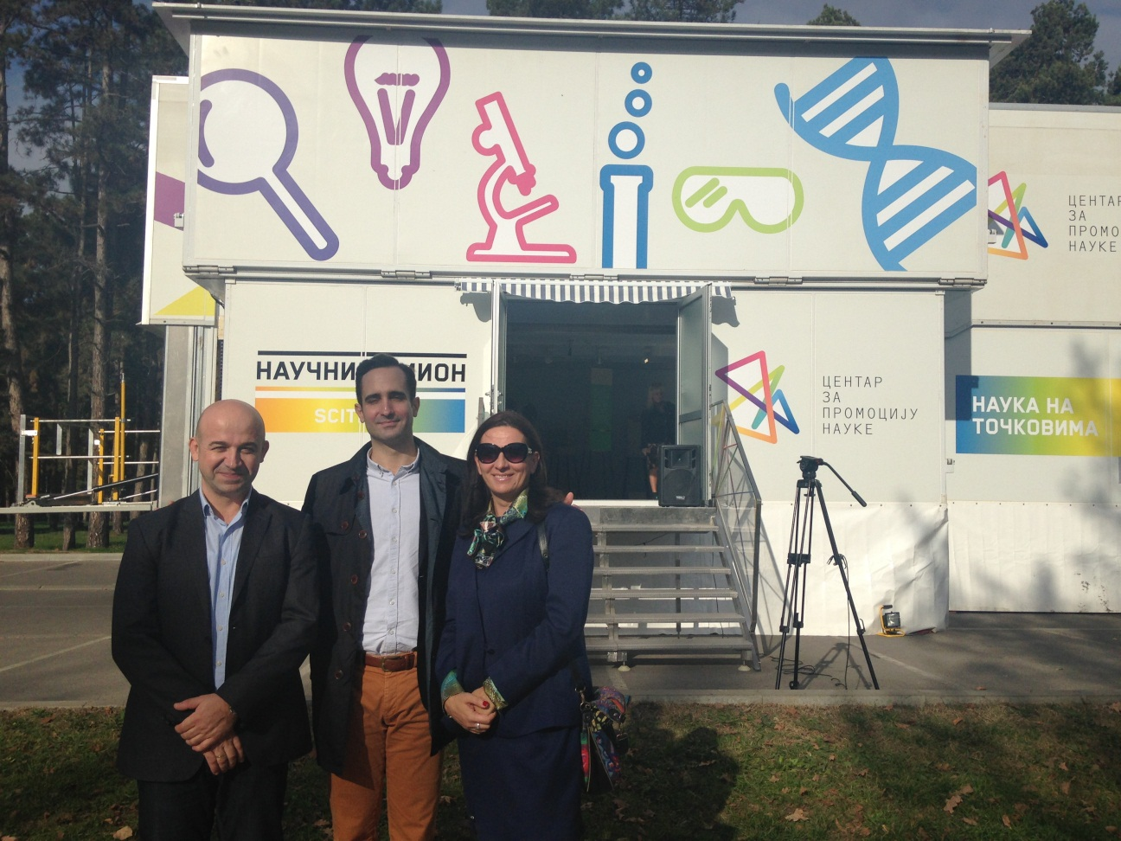
Фотографије разумевања и подршке, Директор ЦСУ-а, мр Горан Стојићевић, директор ЦПН, Немања Ђорђевић и Татјана Марковић Топаловић, наставник физике

Slide 7
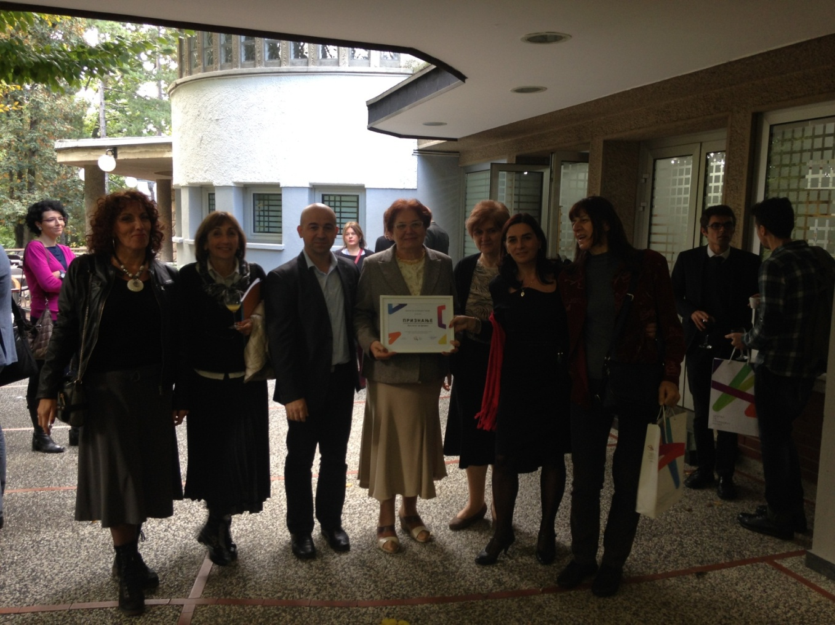
Тим који добија. Наш spiritus movens, проф Мирјана Поповић-Божић са групом колега задужених за пројекат “Научна визуелизација у школском простору и на паметном телефону”. Клуб посланика, Београд, октобра 2015. Додела признања од стране ЦПН.

